Slide 1
输入输出流
第六讲

Slide 2
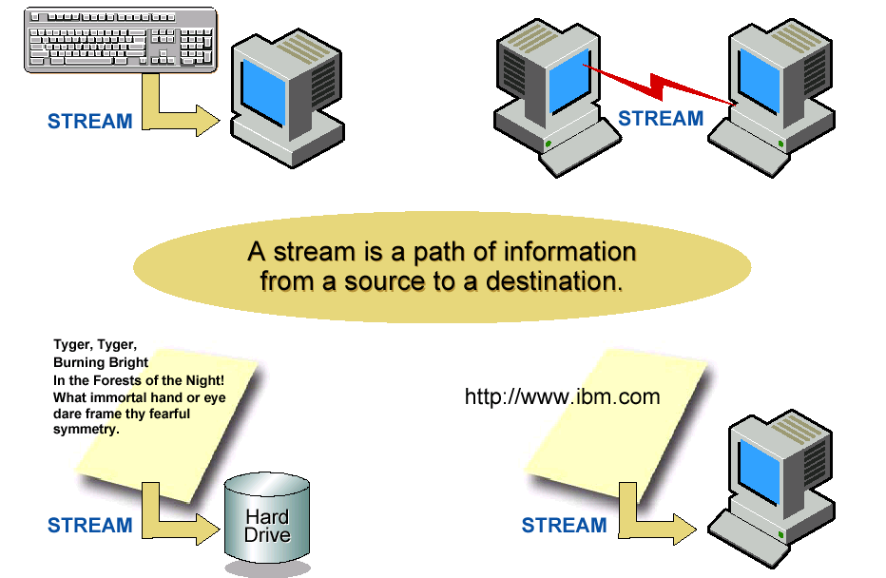
什么是流？

Slide 3
流（Stream）
流，简单的说就是源到目标的数据流动。
计算机里用到的流非常的多
比如：外存到内存，内存到外存，内存到内存，内存到视频区，内存到打印机缓冲区等等。
所有IO设备与计算机之间的交互都是流的外在的表现形式。

Slide 4
IO
流 的目的在于屏蔽IO操作的复杂性，java用一些类来封装对IO设备的操作，但是最终设计的类却非常的多，完全背离了设计的初衷，其实，简单和复杂本身就是一对矛盾，大家多做实验就会逐渐的适应，而且会感觉到java的流庞大但不复杂。
举一个通俗的例子：我们的包裹要送到异地，如果很大，就需要分割后打成大小相同包(集装箱)运输到异地，这很像流的作用。

Slide 5
Java的流
流应该有两种：输入流和输出流。
流传送的最基本的单元有两种“字节和字符”，因此，java的流就又分为字符流和字节流

Slide 6
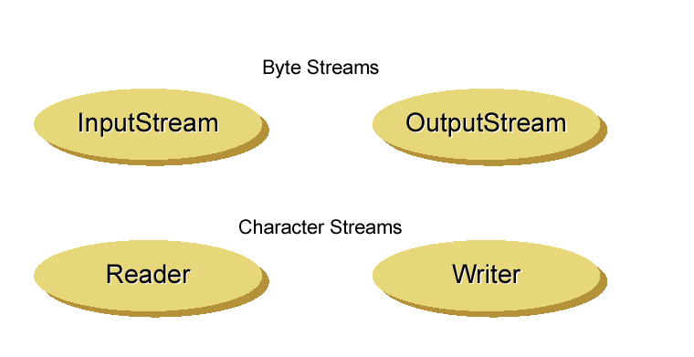
流的分类
字节流 ：用来处理字节，整数和其他简单数据类型。
字符流 ：用来处理文本文件和其他文本数据源。

Slide 7
流里应该有的重要方法
新建一个流的对象（构造函数）
If ( IStream )
data use(read()) and dispose(Data);
if ( OStream))
use(Write()) to write the data to Destination
3 关闭流

Slide 8
File 类
提供定位本地文件系统、描述文件和目录的功能
是 java.io 包中引用实际磁盘文件的唯一对象
构造函数
  File(String pathname);
  File(String dir, String subpath);
  File(File dir, String subpath);
常用方法
  canRead()、canWrite()、delete()、equals(object)、exists() getAbsolutePath() 和 length(), isFile() , isDirectory()

Slide 9
举例： 列出所有的磁盘中的位置
public static void listAll(File file) throws Exception{
if(file.isFile()){
System.out.println(file);
}
else if(file.isDirectory()){
File[] fs = file.listFiles();
for(int i=0;i<fs.length;i++){
listAll(fs[i]);
}
}
}

Slide 10
Java里流的内容
有了感性的认识之后，我们开始详细的介绍java里面流的内容。大家从宏观上把握流的构架。
介绍顺序
字节流 InputStream /OutputStream
字符流 Writer /Reader

Slide 11
InputStream 抽象类
InputStream 类的体系结构
InputStream
FileInputStream
SequenceInputStream
PipedInputStream
ByteArrayInputStream
StringBufferInputStream
FilterInputStream
DataInputStream
LineNumberInputStream
BufferedInputStream
PushbackInputStream

Slide 12
OutputStream 抽象类
OutputStream 类的体系结构用于写入字节或字节数组的方法。
OutputStream
FileOutputStream
PipedOutputStream
FilterOutputStream
ByteArrayOutputStream
DataOutputStream
BufferedOutputStream
PrintStream

Slide 13
Reader
读取字符类型
Reader 类的体系结构
Reader
BufferedReader
CharArrayReader
FilterReader
InputStreamReader
PipedReader
StringReader
LineNumberReader
PushbackReader
FileReader

Slide 14
Writer
Writer类的体系结构
Writer
BufferedWriter
OutputStreamWriter
CharArrayWriter
PipedWriter
PrintWriter
StringWriter
FileWriter

Slide 15
举例：
1 标准输入流用到的例子
2 文件的四种流的使用
3 缓冲流的使用 Buffered流的使用
4 管道流Piped流的使用
5 其他的流的使用方法
StringReader StringWriter
Char Byte流等

Slide 16
举例： 汉字
public void CreateFile() throws Exception{
FileWriter fw = new FileWriter("char.txt");
for(int i=20000;i<30000;i++){fw.write(i);}
}
public String ReadFile() throws Exception{
FileReader fr = new FileReader("char.txt");
String s=" ";
int c,i=0;
while((c=fr.read())!=-1){
//System.out.print((char)c);
i++;
if(i%35==0){s = s+(char)c+'\n';}
else{ s = s+(char)c; }
}
return s;
}

Slide 17
举例：背单词
public TestStringTokenizer() throws Exception{
FileReader fr = new FileReader("classic.txt");
BufferedReader br = new BufferedReader(fr);
String s1;
while((s1=br.readLine())!=null){ s = s+s1+'\n'; }
StringTokenizer st = new StringTokenizer(s,"\n");
while(st.hasMoreElements()){
v.add(st.nextElement());
}
}

Slide 18
比较
public TestStringTokenizerV2() throws Exception{
FileReader fr = new FileReader("classic.txt");
BufferedReader br = new BufferedReader(fr);
String s1=" ";
StringBuffer sb = new StringBuffer(s1);
while((s1=br.readLine())!=null){
//s = s+s1+'\n';
sb.append(s1+'\n');
}
s = sb.toString();
StringTokenizer st = new StringTokenizer(s,"\n");
while(st.hasMoreElements()) {
v.add(st.nextElement());
}
}

Slide 19
数据流和对象流
DataInputStream 类
  提供读取任意对象的能力
  构造函数
    DataInputStream is = new DataInputStream(in);
DataOutputStream 类
  提供写入任意对象的能力
  构造函数
    DataOutputStream os = new DataOutputStream(out);

Slide 20
序列化
所谓序列化就是就是把对象进行存储与 导入使用的过程，很象我们把房屋拆散运输到另外一个地方，然后再重新组装使用，一个可序列化的类必须实现Serializable接口，接口里面没有任何方法，只是一个可序列化的标志。
只有实现了序列化的类才可以被拆分和重新组装。很好理解。

Slide 21
ObjectInputStream/ObjectOutputStream
这两个对象的使用很象DataInputStream/DataOutputStream类的使用， DataInputStream/DataOutputStream是关于基本类型的输入与输出，而ObjectInputStream/
ObjectOutputStream是关于构造类型对象的输入与输出。
ObjectInputStream/ObjectOutputStream必须建筑在其他的流上，让我们看几个例子就会明白他们的使用了。

Slide 22
对象流 Hero和Tiger对象的保存
class HeroRW{
File file;
public HeroRW(String sfile){
try{
file = new File(sfile) ;
}catch(Exception e) {}
}
public void outputHero(Hero hero) throws IOException,ClassNotFoundException {
ObjectOutputStream oos = new ObjectOutputStream(new FileOutputStream(file));
oos.writeObject(hero);
oos.close();
}
public Hero inputHero() throws IOException,ClassNotFoundException {
ObjectInputStream ois = new ObjectInputStream(new FileInputStream(file));
Hero hero = (Hero)ois.readObject();
ois.close();
return hero;
}
}

Slide 23
OK!
流的内容到此为止，大家记住以下的内容：
1 JAVA流类屏蔽了IO输入输出的复杂性；
2 JAVA流分为输入输出流，每一种又细分为字节流和字符流
3 使用流务必要关闭
4 输入流read方法是核心，输出流write是核心；

